Slide 1
Aktuelle Herausforderungen für die europäische Geldpolitik
Vortrag i. R. eines Forums bei der Wirtschaftsphilologentagung „Menschen und Märkte“ am 2. Oktober 2015 an der Universität Passau
Joachim Prasch, Hauptverwaltung in Bayern, Stab des Präsidenten

Slide 2
Wo stehen wir in der Krise?

Slide 3
Zinsdifferenzen am EWU-Kapitalmarkt
Spreads ausgewählter EWU-Staaten gegenüber 10-jähriger Bundesanleihe in Basispunkten
Tageswerte
2008
2009
2010
2011
2012
2013
2014
2015
Quelle: Deutsche Bundesbank

Slide 4
Eine Aussage im Sommer 2012 und ihre Auswirkungen
  „Die EZB wird alles Notwendige tun, um den Euro zu erhalten.
  Und glauben Sie mir, es wird ausreichen.“
  (EZB-Präsident Mario Draghi am 26. Juli 2012)

Slide 5
Rolle der Geldpolitik in der Krise

Slide 6
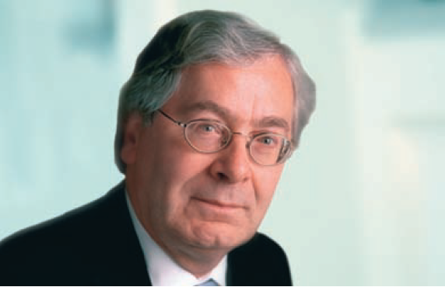
Quelle: Bank of England
„My ambition is for monetary policy to be boring“
Mervyn King, ehemaliger Governor der Bank of England

Slide 7
Geldpolitische Maßnahmen des Eurosystems seit 2007
  Deutliche Leitzinssenkungen
  Negativer Einlagenzins
Zinspolitik
  Bereitstellung von Liquidität (auch längerfristig)
Liquiditäts-
politik
  Vollzuteilungspolitik
  Ausweitung des Sicherheitenrahmens
  Ankauf von Wertpapieren (Staatsanleihen, gedeckte Schuldverschreibungen und Kreditverbriefungen)
  Gewährung von Notfallkrediten (ELA) durch nationale Zentralbanken

Slide 8
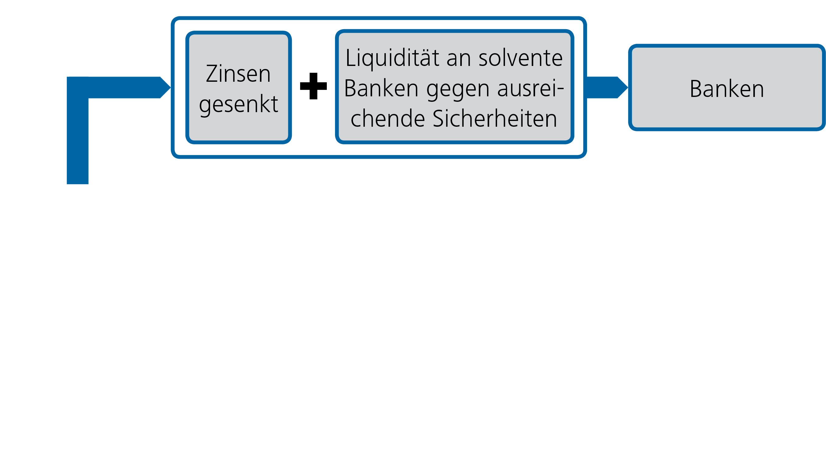
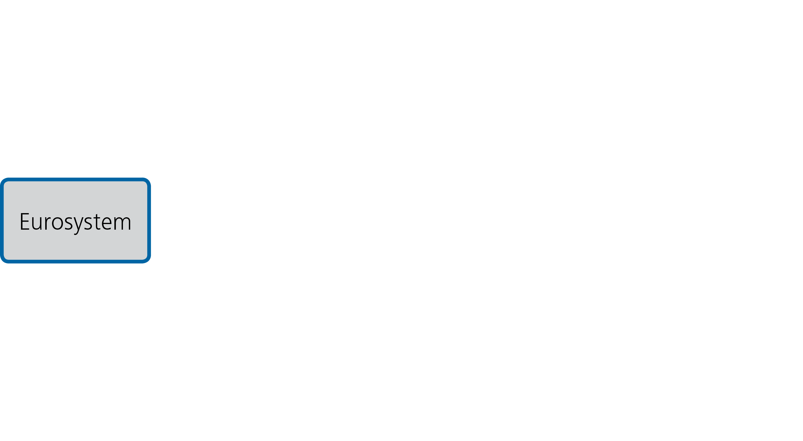

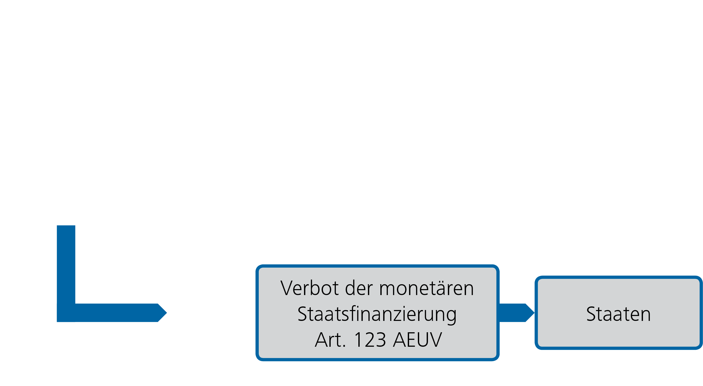
Bewertung der Maßnahmen des Eurosystems
Ankauf von
Staatsanleihen

Slide 9
Der QE-Beschluss des EZB-Rats vom
22. Januar 2015

Slide 10
Der QE-Beschluss des EZB-Rats vom 22. Januar 2015
EZB-Rat beschließt, beginnend ab März 2015 Wertpapiere im Umfang
von 60 Mrd € pro Monat anzukaufen
■ Die Ankäufe laufen bis mindestens Sept. 2016 bzw. bis eine nachhaltige
Übereinstimmung des Inflationspfades mit dem 2%-Ziel gesehen wird
■ Angekauft werden überwiegend Staatsanleihen, daneben Covered Bonds
(Pfandbriefe) und ABS-Papiere
■ Aufteilung der Anleihekäufe richtet sich nach dem Kapitalanteil der Länder
im Eurosystem; nationale Notenbanken kaufen nur Papiere des eigenen
Landes
■ Käufe finden am Sekundärmarkt statt und unterliegen einer Maximalgrenze
von 33% pro Emittent und pro einzelner Emission

Slide 11
Bewertung des QE-Beschlusses aus Sicht der Deutschen Bundesbank
■ In Gesamteinschätzung QE grundsätzlich anders zu bewerten als vorange-
gangene Ankaufsprogramme für Staatsanleihen (SMP, OMT), da geldpolitisch
motiviert
■ Aus Sicht der Bundesbank QE-Programm nicht nötig, da Gefahr einer deflatio-
nären Abwärtsspirale im Euroraum sehr gering
■ Zudem: Staatsanleiheankäufe in der Währungsunion kein Instrument wie jedes
andere, Hürden sollten besonders hoch sein („Ultima Ratio-Instrument“)
● Vergemeinschaftung von Haftungsrisiken über die Notenbankbilanz
● Verquickung von Geld- und Fiskalpolitik
● Gefahr der Untätigkeit der Politik („Geldpolitik steht bereit“)

Slide 12
Aktuelle Inflationsentwicklung im Euroraum
HVPI, Kerninflation und Ölpreisentwicklung
Quelle: Eurostat

Slide 13
Abwägen von Gefahren des QE-Programms gegen Risiken einer zu lange zu niedrigen Inflation
Gefahren
des QE-
Pro-
gramms
Risiken
einer zu
lange zu
niedrigen
Inflation

Slide 14
Einige Gedanken zum Niedrigzinsumfeld

Slide 15
Bewertung des Niedrigzinsumfelds (1)
  Diskussion über Wirkung niedriger Zinsen wird mitunter sehr emotional geführt („Der deutsche Sparer wird enteignet“).
  Bürger nicht nur Sparer, sondern auch Kreditnehmer, Arbeitnehmer, Aktionär etc. Hier profitiert er von günstigen Zinsen.
  ■ Aufgabe des Eurosystems ist, Geldwert stabil zu halten, nicht bestimmte Verzinsung zu garantieren => derzeit rechtfertigt schwieriges Preisumfeld eine sehr expansive Geldpolitik

Slide 16
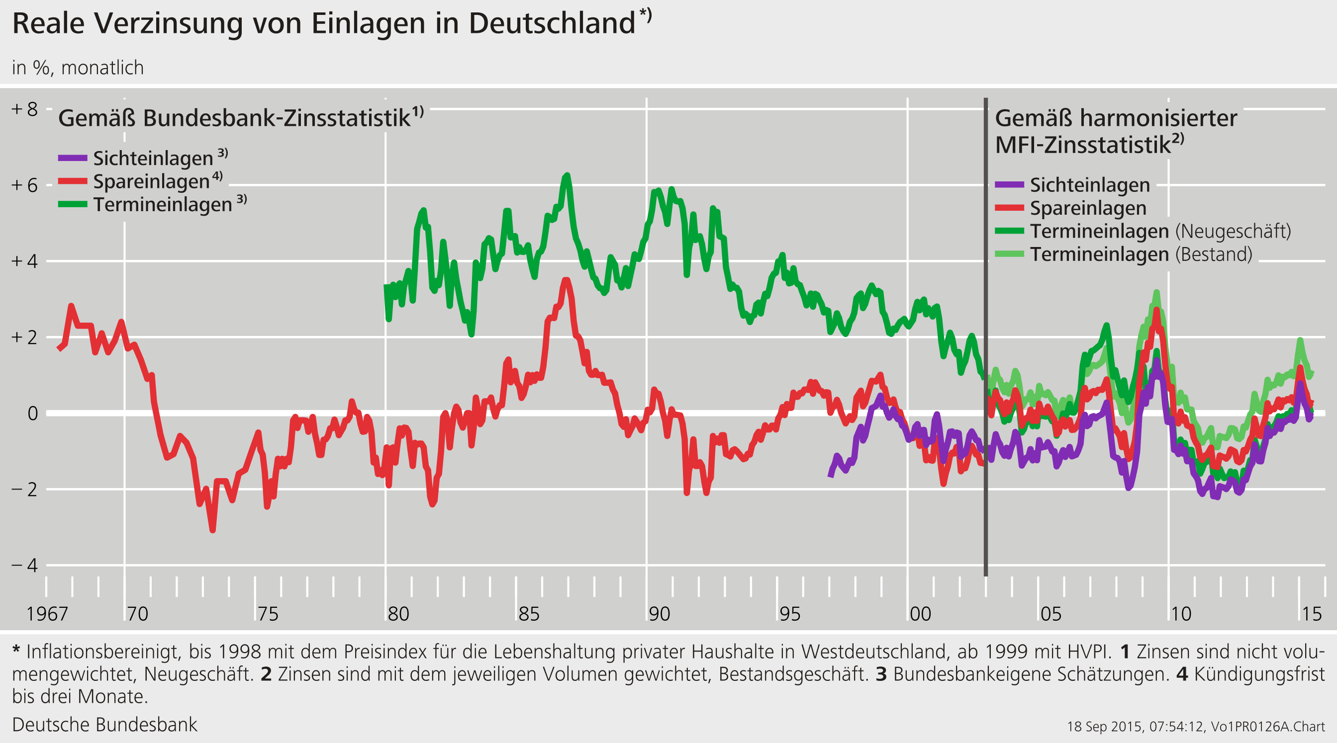
Reale Verzinsung aktuell zwar niedrig, im historischen Kontext allerdings nicht einmalig

Slide 17
Bewertung des Niedrigzinsumfelds (2)
  Aber: Niedrigzinspolitik auf Dauer mit Risiken verbunden
  - auf Dauer sehr niedriger Zins schädlich für Sparkultur hierzulande
  - Niedrige Zinsen können – zusammen mit der reichlichen Liquiditäts- ausstattung – zu erneuten Ungleichgewichten an den Finanz- und Vermögensmärkten führen
  - auf Dauer ein Problem für Banken und Versicherungen (Stichworte: Margendruck, Zinsänderungsrisiko, Garantiezins)
  ■ Daher: Niedrigzinsumfeld darf kein „Dauertherapeutikum“ sein.
  EZB-Rat muss seinen geldpolitischen Kurs neu ausrichten, sobald
  Voraussetzungen für derzeitiges Niedrigzinsumfeld nicht mehr
  gegeben sind!

Slide 18
Wie kann die Krise nachhaltig
überwunden werden?

Slide 19
Wesentliche Ursachen der Krise
Krise hat mehrere Ursachen; die wesentlichen sind:
■ „Hausgemachte“ Fehlentwicklungen in einzelnen Mitgliedstaaten:
Unsolide Finanzpolitik und starker Verlust an Wettbewerbs-fähigkeit
■ Schwächen im Rahmenwerk der EWU:
Haftung und Kontrolle müssen wieder in Einklang gebracht werden

Slide 20
„Euro-Dividende“ von etlichen EWU-Ländern nicht sinnvoll genutzt
Renditen zehnjähriger Staatsanleihen in den Euroländern Monatsdurchschnitte
Quelle: Deutsche Bundesbank, Stand: August 2015

Slide 21
Entwicklung der Wettbewerbsfähigkeit in der EWU gemessen anhand der Lohnstückkosten
(1999 =100)
Quelle: OECD Economic Outlook Juni 2015

Slide 22
Fortschritte im Anpassungsprozess: Wirtschaftswachstum
(2008Q1 = 100)
Quelle: Eurostat

Slide 23
Schwächen im Rahmenwerk der EWU
Geldpolitik in EWU vergemeinschaftet
Wirtschafts- und insbesondere Finanzpolitik aber nach wie vor auf nationaler Ebene
„schiefe“ Anreizstrukturen; fördert Verschuldung einzelner
Mitgliedstaaten zu Lasten der Gemeinschaft
Problem sollte durch zwei Maßnahmen entschärft werden:
- Stabilitäts- und Wachstumspakt: 2003 ausgehebelt
- „No-Bail-Out“-Regel: in Krise verletzt
Haftung und Kontrolle zunehmend nicht mehr im Einklang!

Slide 24
Nachhaltigkeit der EWU nur mittels zweier Optionen zu erreichen
Alternative Wege
für das
Eurosystem
„Fiskalunion“
Übertragung fiskalpolitischer Kompetenzen auf die europäische Ebene
„Maastricht 2.0“
Rückkehr zum geltenden
Ordnungsrahmen mit Härtung der
entscheidenden Schwachstellen

Slide 25
Vielen Dank!

